Slide 1

OWASP TOP10 2021
Modern Web Uygulamaları İçin En Kritik 10 Güvenlik Riski

Slide 2
OWASP ve OWASP Top 10 Nedir?
OWASP: Open Web Application Security Project
  Kâr amacı gütmeyen, uluslararası bir topluluk.
  Amacı: Yazılım güvenliğini artırmak.
  Araçlar, dokümanlar ve rehberler sunar.
OWASP Top 10:
  En kritik 10 web uygulama güvenlik riskini belirleyen standart bir rehber.
  Her 3-4 yılda bir güncellenir.
  Amacı farkındalık yaratmaktır.

Slide 3
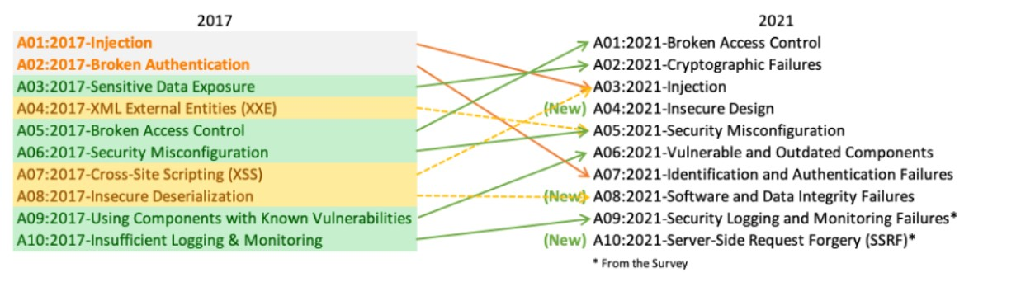
OWASP Top 10 2021 Listesi ve Değişiklikler

Slide 4
A01: Broken Access Control
(Bozuk Erişim Kontrolü)
Tanım: Kullanıcıların yetkileri olmayan fonksiyonlara veya verilere erişebilmesi.
Örnek Senaryo (IDOR) : Bir kullanıcı URL’deki …/fatura/101 adresini .../fatura/102 olarak değiştirip başkasının faturasını görüntüler.
Neden 1 Numara? En sık rastlanan ve tespiti genellikle kolay olan bir zafiyettir.
Riskler: Veri ihlali, yetkisiz veri değişikliği/silinmesi, sisteme tam erişim.

Slide 5
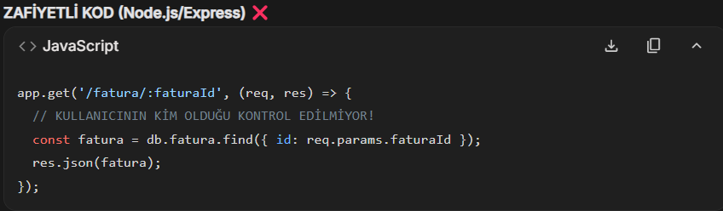
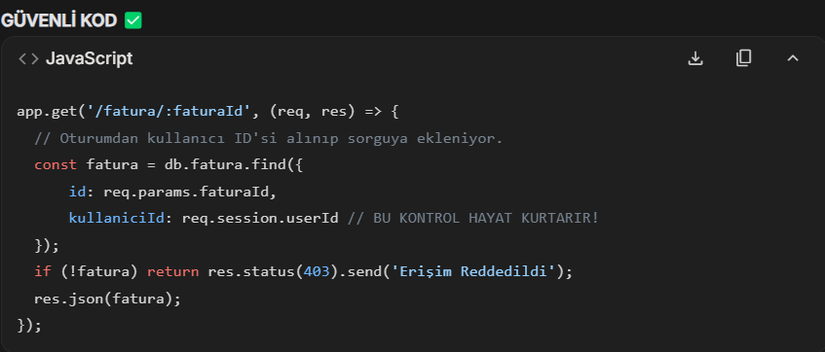
A01: Broken Access Control (Örnek Kod ve Çözüm)
Çözüm: Her istekte, sunucu tarafında yetki kontrolü yap. Varsayılan olarak erişimi reddet.

Slide 6
A02: Cryptographic Failures
(Kriptografik Hatalar)
Eski Adı: Sensitive Data Exposure (Hassas Veri İfşası).
Tanım: Hassas verilerin (şifreler, kişisel bilgiler, kredi kartları) şifrelenmeden veya zayıf algoritmalarla saklanması/iletilmesi.
Senaryo: Veritabanı sızdığında tüm kullanıcı parolalarının MD5 ile hash'lenmiş veya düz metin olarak bulunması.
Riskler: Toplu kimlik hırsızlığı, finansal dolandırıcılık, yasal yaptırımlar (KVKK, GDPR).

Slide 7
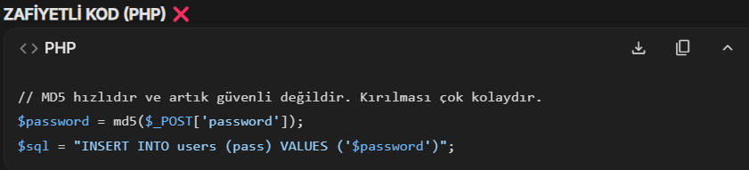
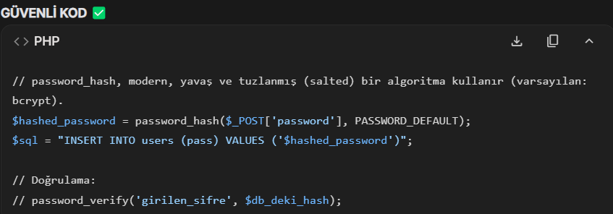
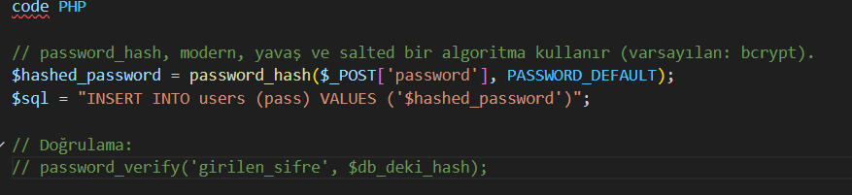
A02: Cryptographic Failures (Örnek Kod ve Çözüm)
Çözüm:
  Şifreler için Bcrypt, Scrypt, Argon2 gibi modern ve yavaş algoritmalar kullanın.
  Tüm veri iletişiminde TLS (HTTPS) kullanın.
  Gereksiz hassas veriyi saklamayın.

Slide 8
A03: Injection(Enjeksiyon)
Tanım: Güvenilmeyen kullanıcı girdisinin, bir komut veya sorgu olarak yorumlanıp çalıştırılması.
En Bilinen Türü: SQL Injection.
Senaryo: Kullanıcı, parola alanına ' OR '1'='1 yazarak parola doğrulamasını atlar ve yetkisiz giriş yapar.
Riskler: Veritabanına tam erişim (okuma, değiştirme, silme), sunucuda komut çalıştırma (OS Injection), sistemin tamamen ele geçirilmesi.

Slide 9
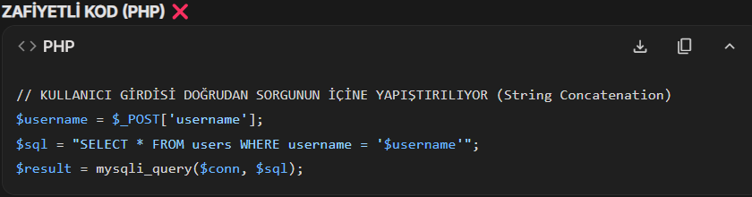
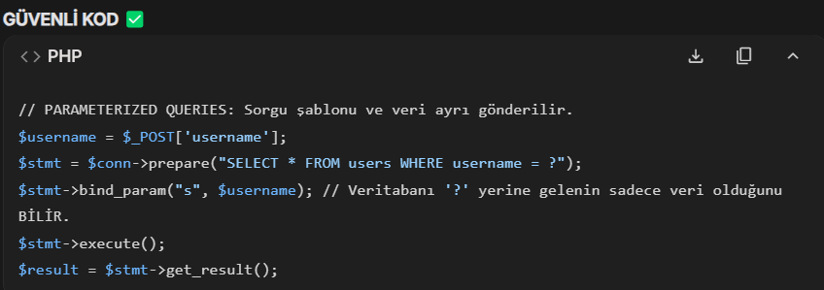
A03: Injection (Örnek Kod ve Çözüm)
Çözüm: Kullanıcı girdisini asla komutla birleştirme! Her zaman Parameterized Queries (Prepared Statements) kullan.

Slide 10
A04: Insecure Design
(Güvensiz Tasarım)
Bu bir kodlama hatası değil, MİMARİ bir zafiyettir.
Tanım: Güvenliğin, uygulamanın tasarım ve iş mantığı aşamasında hiç düşünülmemesi veya eksik düşünülmesi.
Senaryo: Bir e-ticaret sitesinde, bir hediye çekinin kullanım limitinin kontrol edilmemesi. Saldırganın aynı çeki defalarca kullanarak bedava ürün alması.
Çözüm: Threat Modeling (Tehdit Modellemesi). "Bir saldırgan bu özelliği nasıl suistimal edebilir?" sorusunu sürecin en başında sorun.

Slide 11
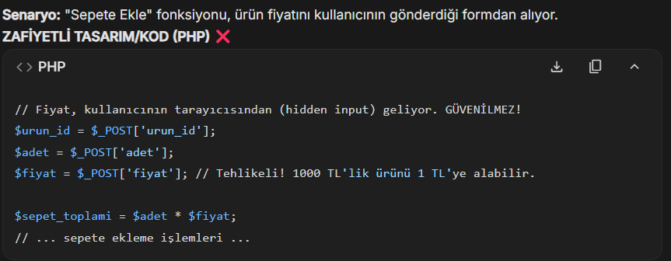
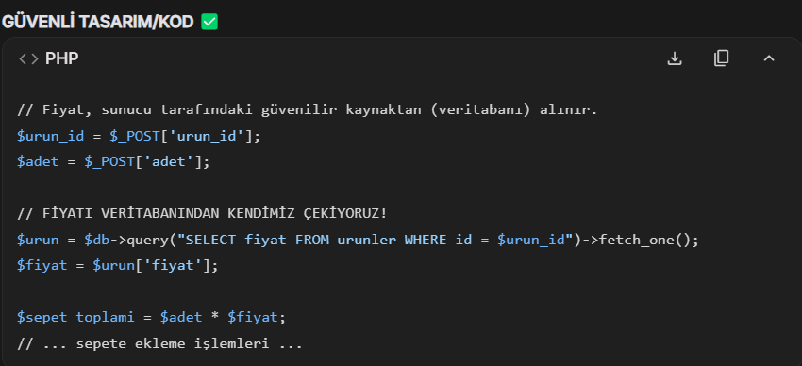
A04: Insecure Design (Örnek ve Çözüm)
Çözüm: Kullanıcıdan gelen hiçbir veriye, özellikle de fiyat gibi kritik iş mantığı verilerine körü körüne güvenme. Her zaman sunucu tarafında doğrula.

Slide 12
A05: Security Misconfiguration (Güvenlik Yanlış Yapılandırmaları)
Tanım: Sunucu, framework, veritabanı veya bulut servislerinin varsayılan (default) ve güvensiz ayarlarla bırakılması.
Yaygın Örnekler:
  Bulut depolama (S3 bucket) izninin "Herkese Açık" olması.
  Production ortamında hata ayıklama (debug) modunun açık unutulması.
  Admin panellerinin varsayılan (admin/admin) parolalarla bırakılması.
  Gereksiz portların, servislerin açık olması.

Slide 13
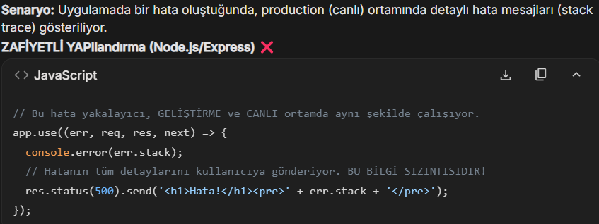
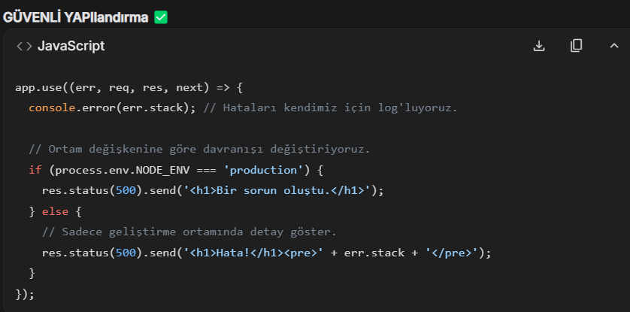
A05: Security Misconfiguration (Örnek ve Çözüm)
Çözüm: Uygulama ve sunucu yapılandırmalarını geliştirme (development) ve canlı (production) ortamları için ayrı ayrı yapın.

Slide 14
A06: Vulnerable and Outdated Components
(Güvenlik Açığı Olan ve Güncel Olmayan Bileşenler)
Tanım: Uygulamanızda kullandığınız üçüncü parti kütüphane, framework veya diğer bileşenlerde bilinen bir güvenlik zafiyetinin bulunması.
"Kodunuzun %90'ını siz yazmazsınız."
Gerçek Dünya Örneği: Log4Shell (2021). Java dünyasında çok yaygın kullanılan log4j kütüphanesindeki kritik bir zafiyet, milyonlarca sunucuyu uzaktan komut çalıştırmaya (RCE) açık hale getirdi.
Çözüm: SCA (Software Composition Analysis) araçları kullanın (npm audit, OWASP Dependency-Check, Snyk). Bağımlılıklarınızı düzenli olarak güncelleyin.

Slide 15
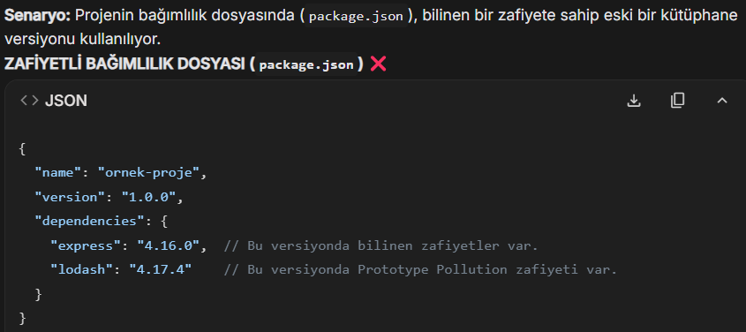
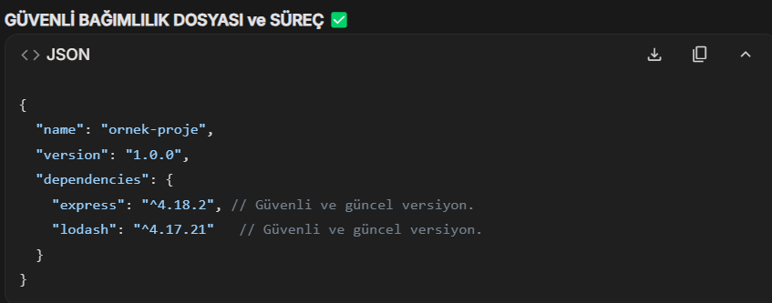
A06: Vulnerable and Outdated Components
(Örnek ve Çözüm)
Çözüm:
  Npm audit veya yarn audit komutlarını düzenli olarak çalıştır.
  Snyk, Dependabot (GitHub) gibi otomatik tarama araçlarını CI/CD sürecine entegre et.
  Bağımlılıkları düzenli olarak güncelle.

Slide 16
A07: Identification and Authentication Failures
(Kimlik Doğrulama ve Tanımlama Hataları)
Eski Adı: Broken Authentication.
Tanım: Kullanıcı kimliğinin doğrulanması, parola yönetimi ve oturum (session) yönetimi süreçlerindeki zafiyetler.
Senaryolar:
  Giriş denemelerine sınır konulmadığı için Brute-force (kaba kuvvet) saldırılarına açık olmak.
  Tahmin edilebilir veya zayıf parola sıfırlama mekanizmaları.
  Oturum ID'lerinin (Session ID) URL'de taşınması veya hiç sonlanmaması.
  Multi-Factor Authentication (MFA) sunmamak.
Riskler: Hesap ele geçirme, yetkisiz erişim.

Slide 17
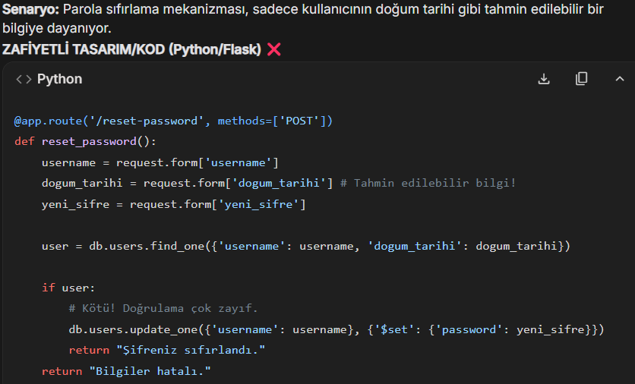
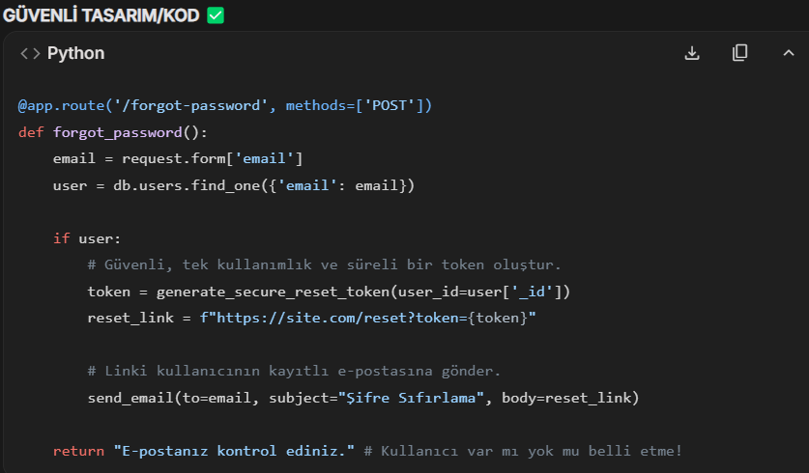
A07: Identification and Authentication Failures (Örnek Kod ve Çözüm)
Çözüm: Çok faktörlü ve tahmin edilemez mekanizmalar kullanın. Parola sıfırlama için güvenli, tek kullanımlık ve süresi kısıtlı linkler (token) üretip e-posta gibi ikinci bir kanaldan gönderin.

Slide 18
A08: Software and Data Integrity Failures
(Yazılım ve Veri Bütünlüğü Hataları)
Tanım: Yazılım güncellemelerinin, kritik verilerin ve CI/CD pipeline'larının bütünlüğünün (değiştirilip değiştirilmediğinin) doğrulanmaması.
İki Ana Konu:
  Tedarik Zinciri (Supply Chain) Saldırıları: Kullandığınız kütüphanenin veya aracın, size ulaşana kadar araya giren biri tarafından değiştirilmesi.
  Güvensiz Deserializasyon (Insecure Deserialization): Güvenilmeyen bir kaynaktan gelen serileştirilmiş (serialized) verinin, tehlikeli nesnelere dönüştürülerek kod çalıştırılmasına neden olması.
Riskler: Sisteme zararlı kod enjekte edilmesi, uzaktan kod çalıştırma (RCE), sistemin tamamen ele geçirilmesi.

Slide 19
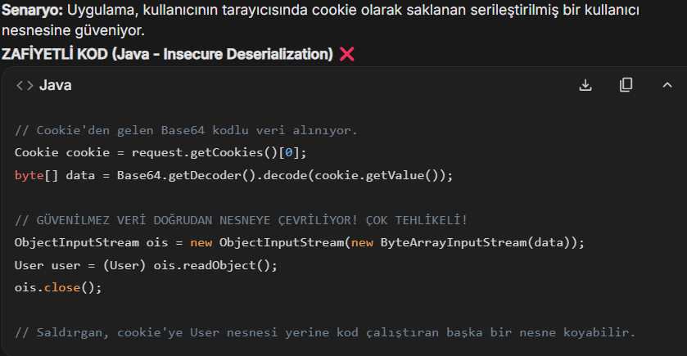
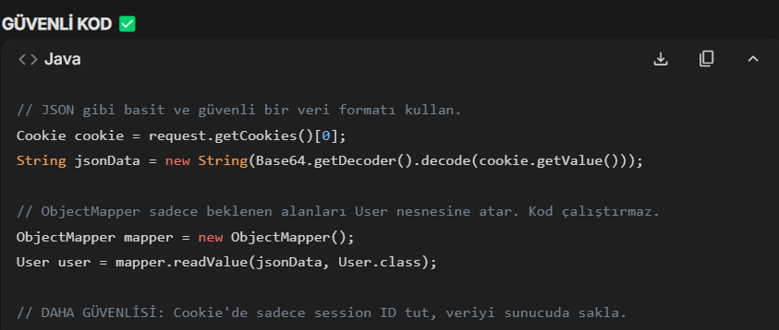
A08: Software and Data Integrity Failures
(Örnek Kod ve Çözüm)
Çözüm: Güvenilmeyen kaynaklardan gelen verileri deserialize etmekten kaçının. Eğer zorundaysanız, JSON gibi kod çalıştırma özelliği olmayan basit veri formatları kullanın. Kritik verileri (yetki gibi) asla istemci tarafında saklamayın.

Slide 20
A09: Security Logging and Monitoring Failures
(Güvenlik Kayıt Tutma ve İzleme Hataları)
Tanım: Saldırıları, şüpheli aktiviteleri ve yetkisiz erişim denemelerini tespit etmek için yeterli kayıt (log) tutulmaması veya bu kayıtların izlenmemesi.
"Eğer bir ağaç ormanda devrilirse ve kimse duymazsa, ses çıkarmış mıdır?"
Yetersiz Loglama Örnekleri:
  Başarılı/başarısız giriş denemelerini kaydetmemek.
  Yüksek değerli işlemleri (örn: para transferi, yönetici eylemleri) kaydetmemek.
  Hata loglarının çok genel olması (ne, nerede, ne zaman, kim sorularını yanıtsız bırakması).
Riskler: Saldırıların fark edilmemesi, saldırının boyutunun anlaşılamaması, adli bilişim (forensics) incelemesinin imkansız hale gelmesi.

Slide 21
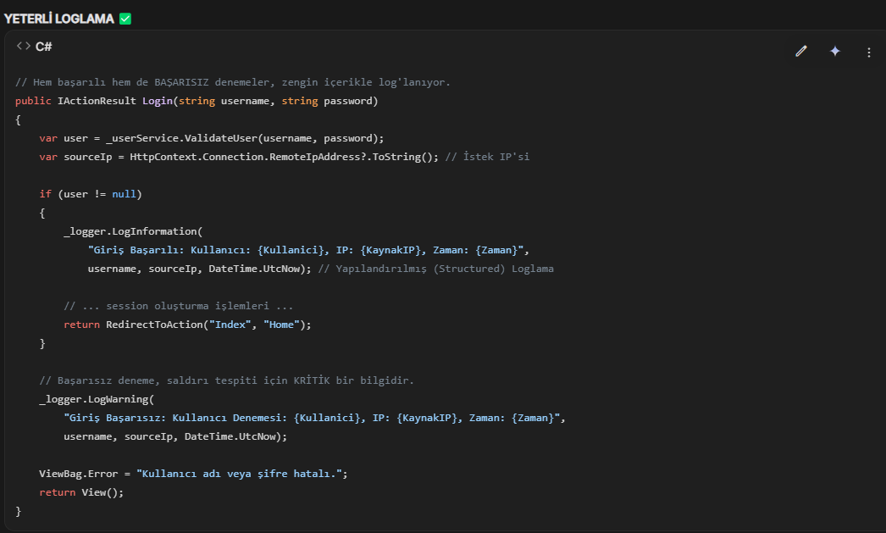
A09: Security Logging & Monitoring Failures (Örnek Kod ve Çözüm)
Çözüm: Giriş denemeleri, parola sıfırlama, yetki hataları gibi kritik güvenlik olaylarının hem başarılı hem de başarısız olanlarını, kim, ne, nereden, ne zaman sorularını yanıtlayacak şekilde loglayın.

Slide 22
A10: Server-Side Request Forgery (SSRF)
(Sunucu Taraflı İstek Sahteciliği)
Tanım: Saldırganın, web sunucusunu kendi adına başka bir hedefe (genellikle iç ağdaki bir sunucuya) istek yapmaya zorlaması.
Sunucunuzu bir "pawn" (piyon) olarak kullanır.
Senaryo: Bir web sitesi, URL'den resim indirip gösteren bir özelliğe sahip. Saldırgan, resim URL’si yerine http://127.0.0.1/admin veya http://169.254.169.254/(BulutMetadataServisi) gibi bir adres girer.
Riskler: İç ağdaki korumasız servislere erişim, bulut (AWS, Azure, GCP) kimlik bilgilerinin çalınması, hassas verilerin sızdırılması.

Slide 23
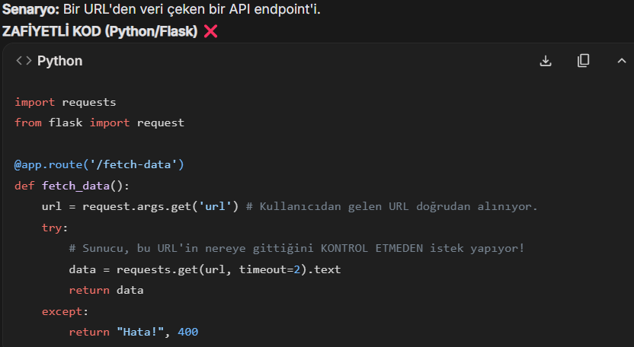
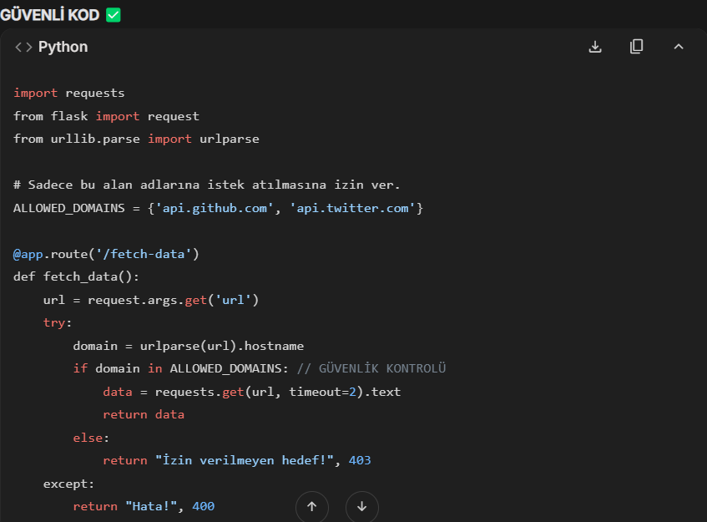
A10: Server-Side Request Forgery (SSRF) (Örnek Kod ve Çözüm)
Çözüm: Kullanıcı tarafından sağlanan URL'lere istek yaparken, hedefin her zaman bir izin verilenler listesi (allow-list) içinde olduğunu doğrulayın. İç ağ (private) ve loopback IP adreslerine istekleri engelleyin.
http://localhost:8080/solr/admin

